Slide 1
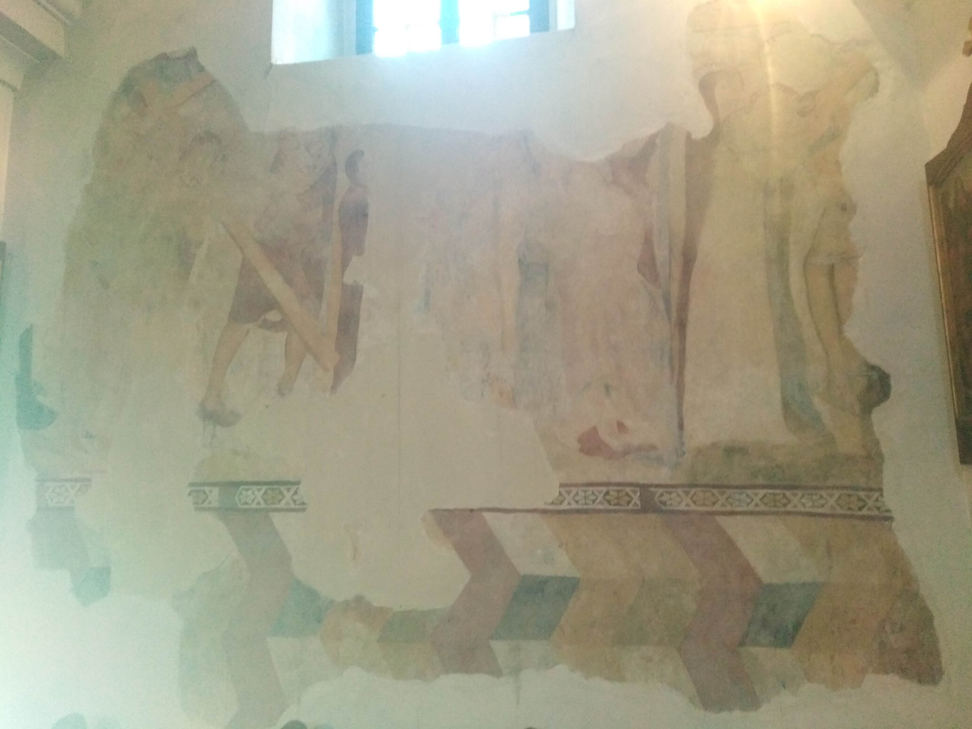
A hasonlat és a METAFORA
STILISZTIKA 1. RÉSZ

Slide 2
A beszédünket, nyelvünket képes kifejezésekkel tesszük változatossá
Szomorú vagyok
megszakad a szívem
Nyelvi kultúránkat, szókincsünk gazdagságát jelzi
Kultúrálatlanul viselkedő ember
ez egy állat
Néhány percre meglátogatom
Felugrom hozzá
Néhány percre meglátogatom
Néz, mint gyújtogató a vizes szalmára

Slide 3
A költői nyelv gyakran él ilyen kifejezésekkel (Pl. Petőfi)
A szerelem sötét verem
Szívemnek gyöngyháza, lelkem Iluskája
Vesd reám sugarát kökényszemeidnek
Rácsókolom lelkem piros ajakadra
Ott, hol a kis Túr siet beléje,
Mint a gyermek anyja kebelére.

Slide 4
Hasonlat és metafora összefüggése
olyan mint….
azonosítjuk vele
A szerelmem olyan, mint a méz
„édes mézem”, szerelmem!
Az idő úgy múlik, mintha repülne
Repül az idő
Gonoszul viselkedik, mint egy boszorkány
Ez a nő egy boszorkány

Slide 5
Hasonlatok és metaforák a hétköznapokban
Sír, mint a záporeső.
Esik, mintha dézsából öntenék.
Ragyog, mint a nap.
Szép, mint az álom.
Ronda, mint a bűn.
Felszáll a buszra
Feleséget kerít magának
Szívből kívánom.
Drága kincsem /életem /

Slide 6
Gyűjts össze minél többet az alábbi szavakkal: haj, szem, száj, nyelv, nyak, fej, fül, orr, ujj, kéz, láb, talp, hát, fenék, gyomor, váll, csont, szív, ideg, vér, nyál
A legtöbbet összegyűjtő (de min. 20 példa) ötöst kap nyelvtanból!
hízik a mája
jó fej
asztal lába stb.,
Nagyon sok hétköznapi metafora kötődik a testrészekhez, az emberi szervezethez.

